Slide 1


Развитие школьного спорта – одно из приоритетных направлений в системе образования. Нормативное правовое основание создания ШСК
Совещание в формате ВКС с представителями субъектов Российской Федерации по вопросам развития физической культуры и спорта в системе образования Российской Федерации на тему «Создание школьного спортивного клуба общеобразовательной организации»
2023 год

Slide 2

Направления развития школьного спорта
духовно-нравственное и патриотическое воспитание подрастающего поколения, пропаганда ценностей физической культуры, спорта и здорового образа жизни
мониторинг материально-технического состояния спортивной инфраструктуры общеобразовательных организаций
совершенствование механизмов управления системой школьного спорта на основе консолидации сил государственного и негосударственного сектора
обновление нормативно-правового регулирования и научно-методического обеспечения
расширение сети ШСК и организация деятельности ШСК
создание условий для обеспечения безопасности при занятиях физическим воспитанием и школьным спортом на спортивных объектах общеобразовательных организаций

Slide 3
Задачи школьного спортивного клуба
формирование у обучающихся мотивации и устойчивого
интереса к укреплению здоровья
организация спортивной, физкультурной и оздоровительной работы с
обучающимися, в том числе с обучающимися с ограниченными
возможностями здоровья и инвалидностью
участие обучающихся ШСК в проведении различного уровня
спортивных соревнований
формирование здорового образа жизни,
гражданского и патриотического воспитания
обучающихся

Slide 4
Формирование системы ШСК является неотъемлемой частью реализации:
Федеральный проект «Успех каждого ребенка» национального проекта «Образование»
План основных мероприятий, проводимый в рамках Десятилетия детства на период до 2027 года
РП Российской Федерации от 23 января 2021 года
№ 122-р
Стратегия развития физической культуры и спорта в Российской Федерации на период до 2030 года
РП Российской Федерации от 24 ноября 2020 года
№ 3081- р
Стратегия воспитания в Российской Федерации на период до 2025 года, утвержденной
РП Российской Федерации от 29 мая 2015 г.
№ 996-р)
Межотраслевая программа развития школьного спорта до 2024 года
Приказ Минспорта и Минпросвещения РФ от 17 февраля 2021 года № 86/59
Приказ Минпросвещения России от 23 марта 2020 года № 117 «Об утверждении порядка осуществления деятельности школьных спортивных клубов в том числе в виде общественных объединений, не являющихся юридическими лицами»
В соответствии с перечнем поручений Президента Российской Федерации по итогам заседания Совета при Президенте Российской Федерации по развитию физической культуры и спорта от 10 октября 2019 г. № Пр-2397 к 2024 году должно быть завершено создание школьных спортивных клубов в общеобразовательных организациях

Slide 5

Организация деятельности ШСК в общеобразовательной организации

Slide 6
ЦЕЛЬ - создание условий по привлечению обучающихся к систематическим занятиям физической культурой и спортом, развитию и популяризация школьного спорта, формированию творческих способностей, индивидуальных потребностей в интеллектуальном, нравственном и физическом совершенствовании средствами физической культуры и спорта
Вовлечение обучающихся, в том числе с ограниченными возможностями здоровья, в систематические занятия физической культурой и спортом
Содействие в создании условий для систематических занятий физической культурой
Развитие волонтерского движения по пропаганде здорового образа жизн
Пропаганда здорового образа жизни, занятий физической культурой и спортом
Организация и проведение спортивно-массовых, физкультурно-оздоровительных мероприятий в общеобразовательной организации
Создание условий для развития массовых и индивидуальных форм физкультурно-оздоровительной и спортивной работы в общеобразовательной организации, в том числе для лиц с ограниченными возможностями здоровья
Организация и проведение информационно-пропагандистской деятельности, воспитание физических и морально-волевых качеств, социальной активности школьного сообщества
Организация и проведение физкультурно-спортивных мероприятий различного уровня, социально-значимых мероприятий, подготовку обучающихся к выполнению требований Всероссийского физкультурно-спортивного комплекса «Готов к труду и обороне» (ГТО)
Взаимодействие со школьными спортивными клубами других общеобразовательных организаций, общеобразовательными организациями, учреждениями физической культуры и спорта, общественными организациями
Подготовка предложений по совершенствованию системы физической культуры и спорта (в том числе развитию материально-технической базы) в общеобразовательной организации
Подготовка и формирование команд общеобразовательной организации по видам спорта и обеспечение их участия в соревнованиях различного уровня
Поощрение обучающихся, добившихся высоких показателей в физкультурно-спортивной работе

Slide 7
Обеспечение деятельности школьного спортивного клуба
Кадровое обеспечение деятельности ШСК осуществляют работники общеобразовательной организации, соответствующие общим требованиям, предъявляемым к данной категории работников: преподаватели физической культуры, тренеры-преподаватели организаций дополнительного образования физкультурно-спортивной направленности и другие специалисты в сфере физической культуры и спорта.
Утверждение в установленном порядке структуры и штатного расписания ШСК, созданного в качестве структурного подразделения школы, относится к компетенции директора.
Введение в штатное расписание общеобразовательной организации должностей педагогов дополнительного образования, инструкторов по физической культуре возможно при наличии лицензии на право ведения дополнительной образовательной деятельности.
ШСК, созданный в качестве структурного подразделения, финансируется из средств общеобразовательной организации. Средства на организацию физкультурной, спортивной и оздоровительной работы с обучающимися выделяются в соответствии с п. 15 ст. 36 Закона об образовании. Привлеченные денежные средства из внебюджетных источников
(за исключением целевого финансирования) ШСК может использовать на основании локального нормативного акта для следующих целей:
– функционирование и развитие ШСК;
– приобретение спортивного оборудования, инвентаря и спортивной экипировки;
– командирование лиц, осуществляющих свою деятельность в ШСК, активистов ШСК на спортивные и иные мероприятия в рамках реализации календарного плана спортивных, физкультурных и оздоровительных мероприятий на учебный год;
– поощрение обучающихся за результативность и активную физкультурно-спортивную деятельность в ШСК;
– на иные цели и нужды в рамках ведения уставной деятельности ОО.
Для создания единой информационной среды ШСК рекомендуется использовать следующие ресурсы:
− социальные сети, мессенджеры;
− СМИ: телевизионные и радио-ресурсы, интернет-ресурсы, печатные издания;
− социальная реклама, акции, рекламные кампании по физкультурно-спортивному направлению ШСК;
− использование полиграфической продукции: афиши, объявления, газеты, листовки, информационные и имиджевые материалы, программы, брошюры, буклеты, пресс-релизы, фотовыставки, плакаты, баннеры, альбомы и т.д.;
− привлечение известных спортсменов, тренеров, ветеранов спорта для участия в протокольных церемониях, мастер-классах, фотосессиях и встреч со спортсменами, активистами ШСК и болельщиками.

Slide 8
ОРГАНИЗАЦИОННО-ПРАВОВЫЕ ФОРМЫ ДЕЯТЕЛЬНОСТИ ШКОЛЬНЫХ СПОРТИВНЫХ КЛУБОВ
 | Структурное подразделение | Общественная организация
Юридическая основа | Федеральный закон от 29 декабря 2012 г № 273 – ФЗ «Об образовании в Российской Федерации» | Федеральный закон от 19 мая 1995 г. № 82-ФЗ «Об общественных объединениях»
Учредитель | Юридическое лицо - общеобразовательная организация | Юридические или физические лица
Осуществление юридических прав | Положение о ШСК | Устав ШСК
Принципы создания и деятельности ШСК | Выделенное в установленном порядке подразделение, не обладающее признаками юридического лица и не являющееся обособленной частью организации, на которое возлагаются самостоятельные задачи, функции и ответственность | Свободная организация в определении своих внутренней структуры, целей, форм и методов деятельности. Деятельность должна быть гласной, а информация об учредительных и программных документах общедоступной
Участники ШСК | Обучающиеся общеобразовательной организации в соответствии с Уставом общеобразовательной организации | Граждане, достигшие 8 лет. Максимальный возраст участников ШСК определяется Уставом ШСК
Символика | В праве иметь | В праве иметь. Символика общественных объединений не должна совпадать с государственной символикой РФ, государственной символикой субъектов РФ, символикой муниципальных образований, федеральных органов государственной власти, органов государственной власти субъектов РФ, Вооруженных Сил РФ, других войск, а также с символикой международных организаций
Реорганизация и ликвидация | По решению руководителя общеобразовательной организации | По решению съезда (конференции) или общего собрания общеобразовательной организации

Slide 9
ПРИМЕРНАЯ СТРУКТУРА
ШКОЛЬНОГО СПОРТИВНОГО КЛУБА
Директор
Руководитель ШСК
Общее собрание представителей общеобразовательной организации
Ученический актив Совета ШСК
Совет ШСК
-Представители администрации общеобразовательного учреждения
-Учителя физической культуры
-Педагоги дополнительного образования
-Тренеры-преподаватели учреждений дополнительного образования детей физкультурно-спортивной направленности
-Выпускники школы
-Родители
Физорги
Спортсмены- активисты
Члены ШСК

Slide 10
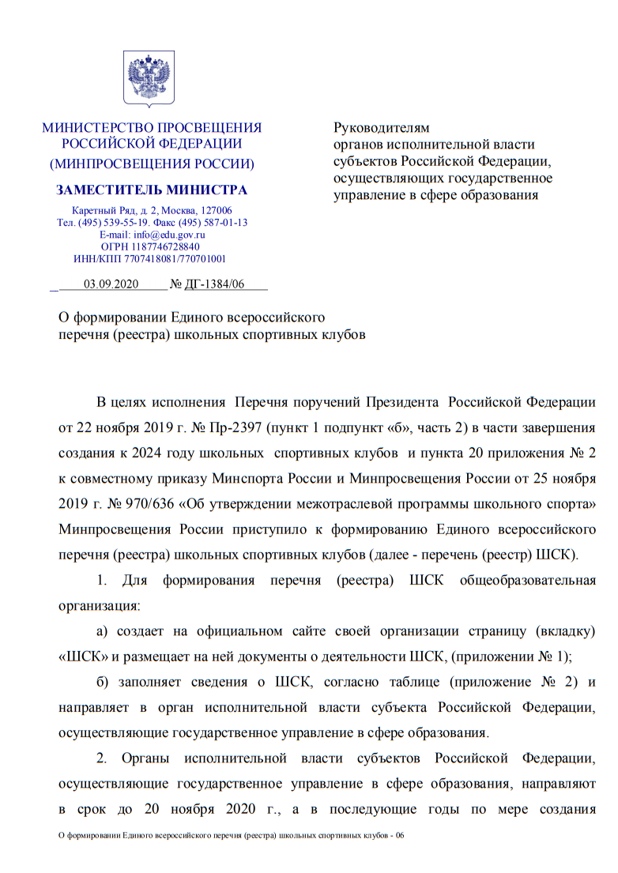
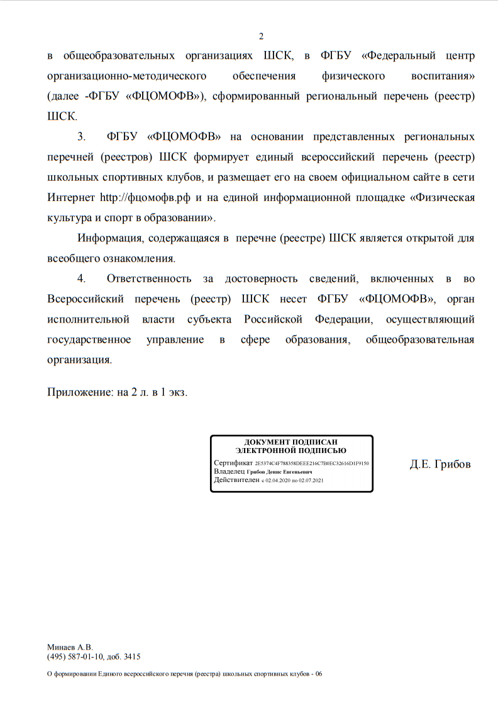
ФОРМИРОВАНИЕ ЕДИНОГО ВСЕРОССИЙСКОГО ПЕРЕЧНЯ (РЕЕСТРА) ШКОЛЬНЫХ СПОРТИВНЫХ КЛУБОВ

Slide 11
ПЕРЕЧЕНЬ ДОКУМЕНТОВ, РАЗМЕЩАЕМЫХ НА СТРАНИЦЕ (ВКЛАДКЕ) ШСК ОФИЦИАЛЬНОГО САЙТА ОБЩЕОБРАЗОВАТЕЛЬНОЙ ОРГАНИЗАЦИИ В СЕТИ ИНТЕРНЕТ ДЛЯ ШСК
созданных в качестве структурных подразделений общеобразовательных организаций | созданных в виде общественных объединений, не являющихся юридическими лицами
Приказ о создании ШСК (печать + подпись директора) | Протокол съезда (конференции) или общего собрания общеобразовательной организации о создании ШСК (подпись председателя и секретаря)
Положение о ШСК (печать + подпись директора) | Устав ШСК, принятый на съезде (конференции) или общим собрании общеобразовательной организации
План спортивно-массовых, физкультурно-спортивных и социально-значимых мероприятий на учебный год (печать + подпись директора) | План спортивно-массовых, физкультурно-спортивных и социально-значимых мероприятий на учебный год (подпись руководителя ШСК)
Календарный план спортивно-массовых мероприятий (печать + подпись директора) | Календарный план спортивно-массовых мероприятий (подпись руководителя ШСК)
Расписание работы спортивных секций в ШСК (печать + подпись директора) | Расписание работы спортивных секций в ШСК (подпись руководителя ШСК)
Выданная общеобразовательной организации лицензия на осуществление образовательной деятельности по виду образования «дополнительное образование детей и взрослых»
Все вышеперечисленные документы размещаются на сайте образовательной организации в формате PDF

Slide 12
СВЕДЕНИЯ
О ПОКАЗАТЕЛЯХ (ИНДИКАТОРАХ) МЕЖОТРАСЛЕВОЙ ПРОГРАММЫ
РАЗВИТИЯ ШКОЛЬНОГО СПОРТА ДО 2024 ГОДА
Наименование показателя (индикатора) | Единица измерения | Значение показателя (индикатора) |  | Дата, № приказа/ протокола о создании ШСК |  | Активная ссылка на страницу (вкладку) официального сайта организации «ШСК» в сети Интернет
 |  | 2019 год | 2020 год | 2021 год | 2022 год | 2023 год | 2024 год
Доля общеобразовательных организаций, имеющих школьный спортивный клуб | процент | 30,2 | 50 | 75 | 80 | 95 | 100

Slide 13
Инструкция по регистрации ШСК в реестре

Slide 14

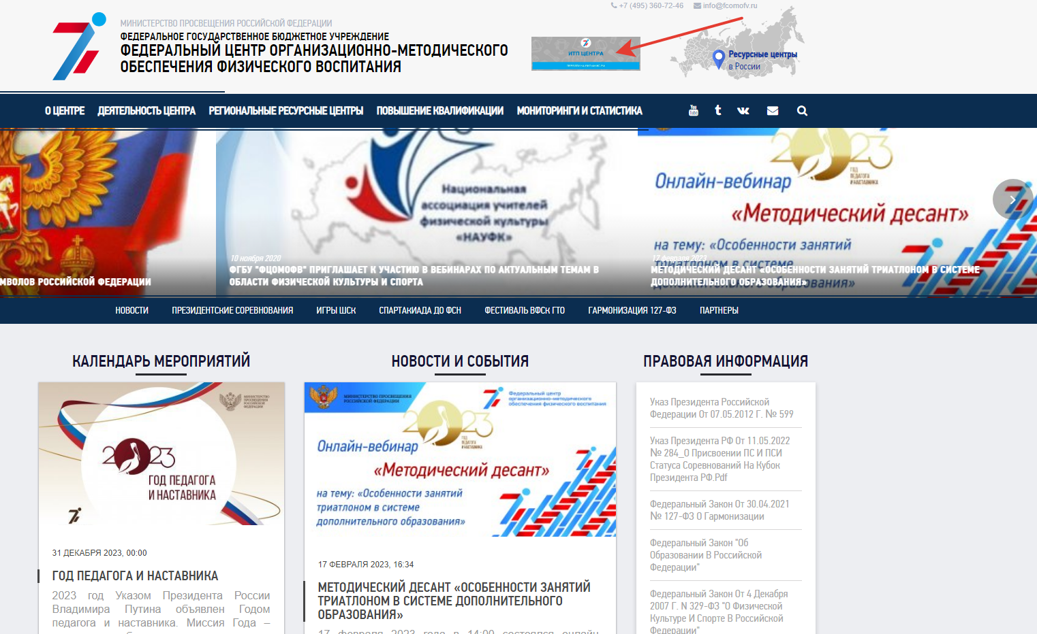

Slide 15
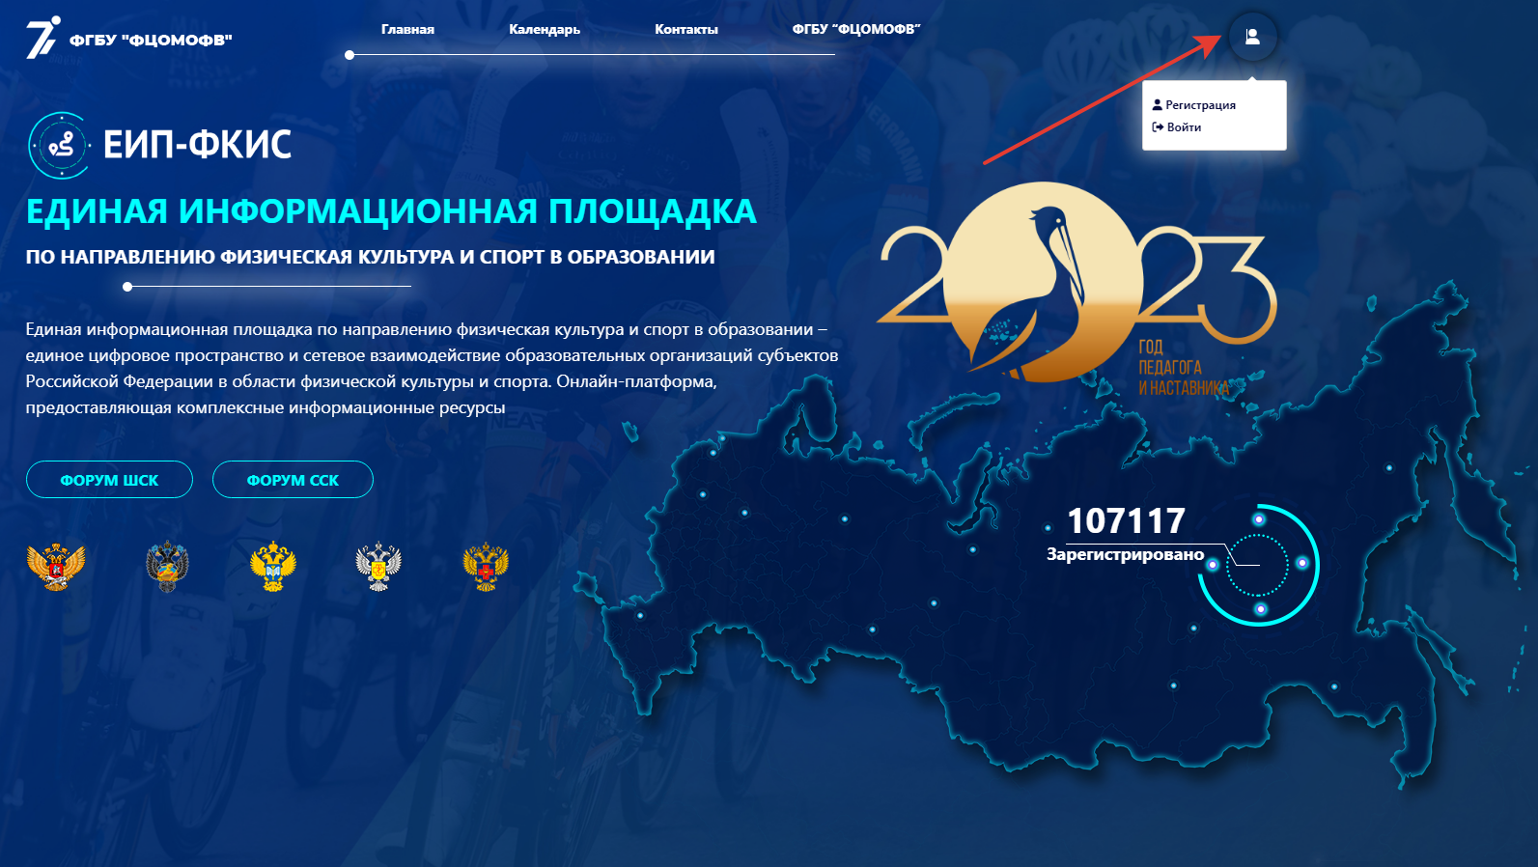

Slide 16
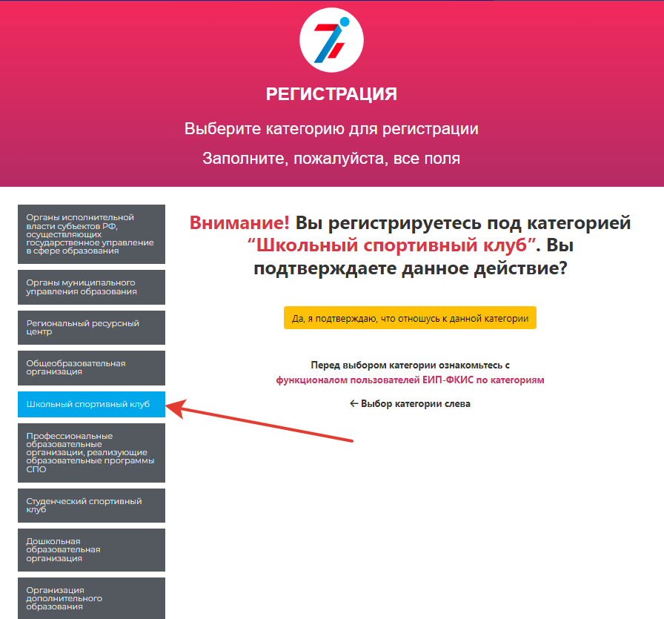

Slide 17
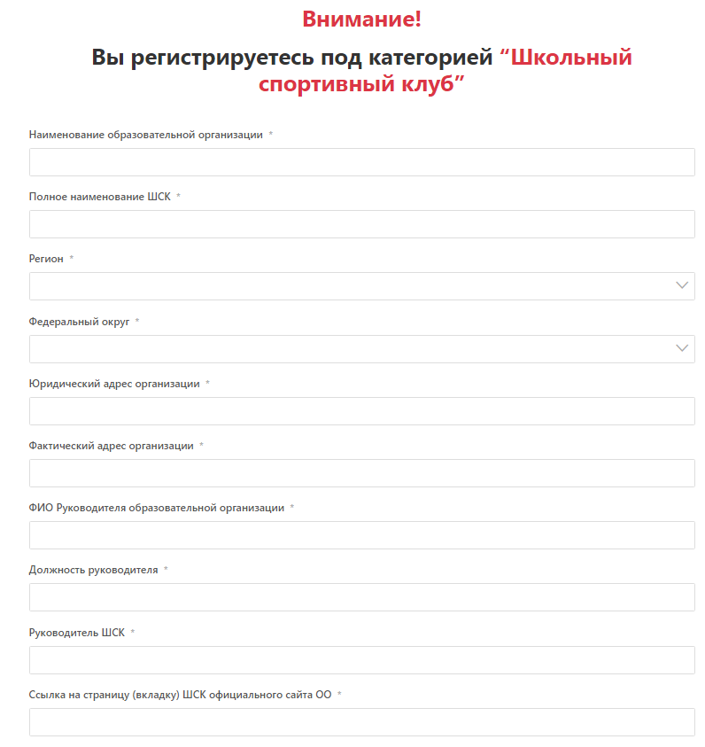
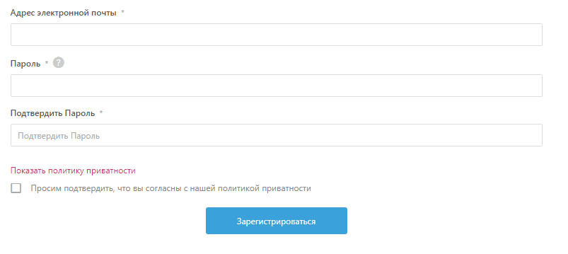

Slide 18
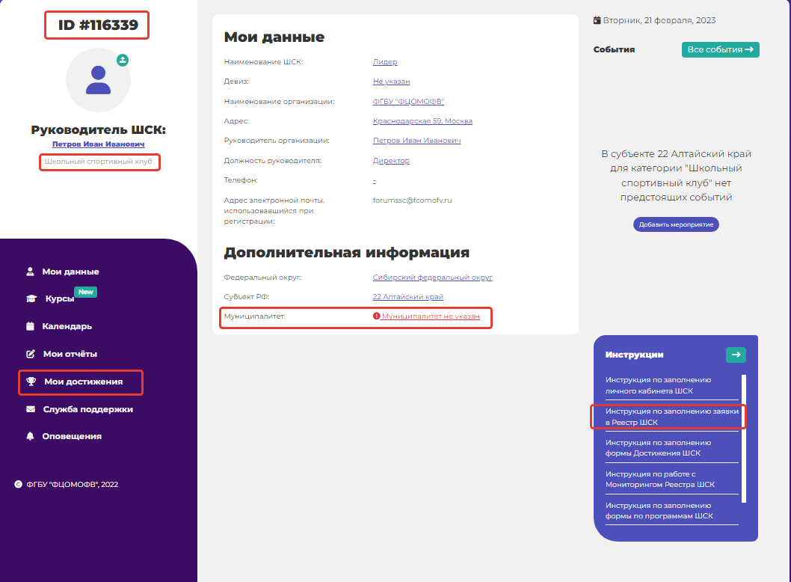

Slide 19
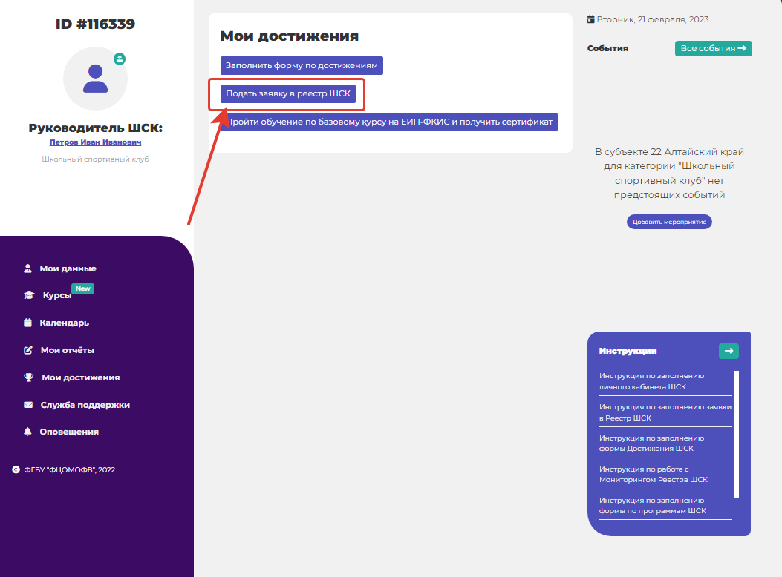
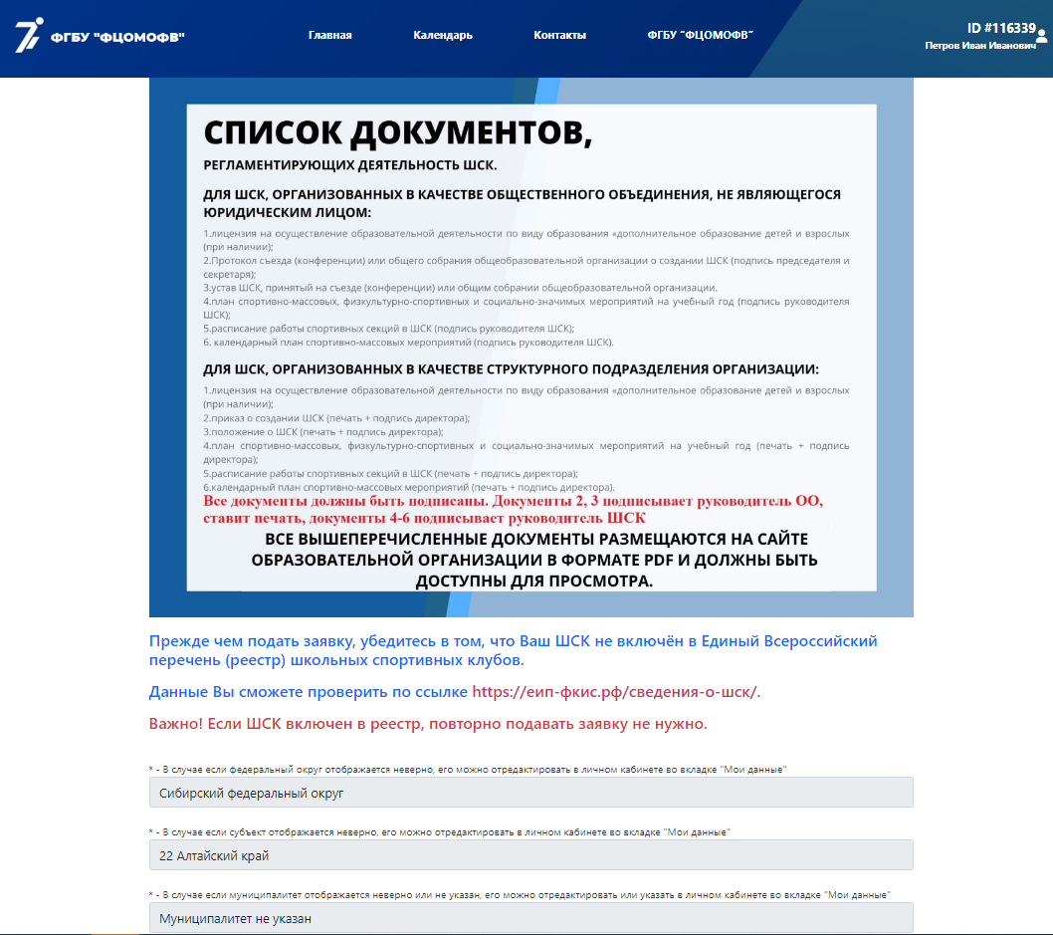
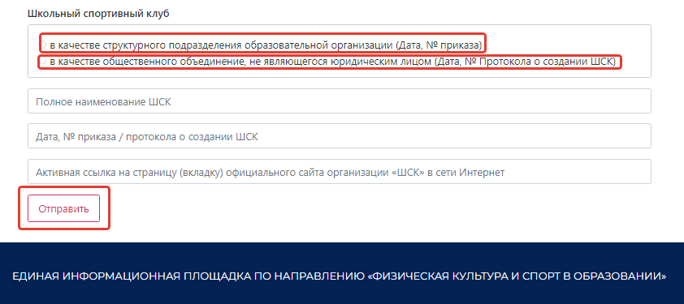
1
2
3

Slide 20
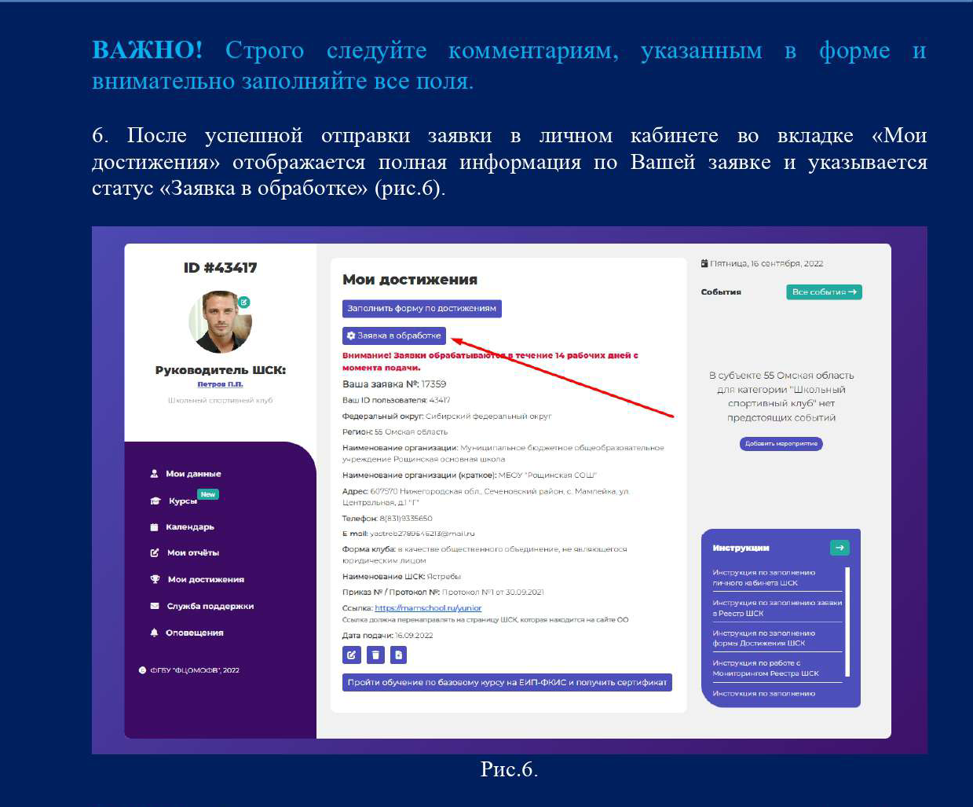
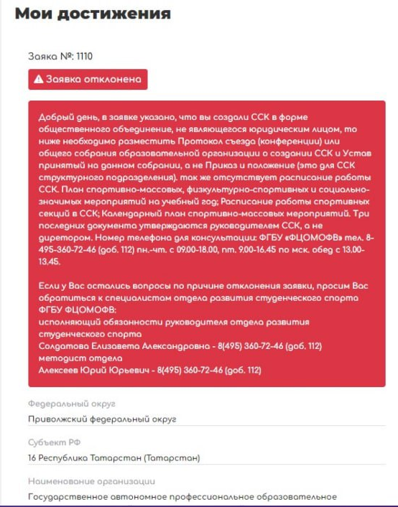

Slide 21
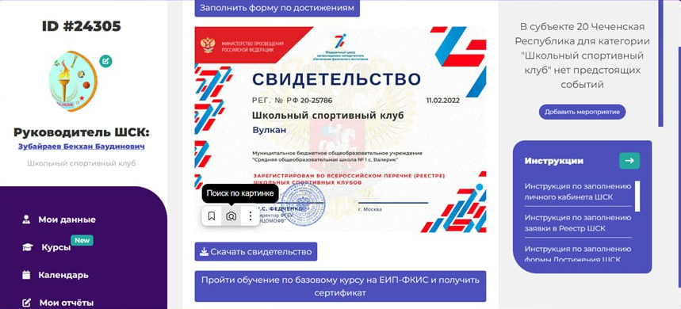

Slide 22
Отдел развития школьного спорта:
телефон +7 (495) 360-72-46 (доб. 104)
электронная почта: fcomofv@mail.ru

